Slide 1

EFECTO DE LAS MICROVESÍCULAS LIBERADAS POR LAS CÉLULAS INMUNITARIAS, ACTIVADAS POR POLIFENOLES, SOBRE CÉLULAS MADRE
Autores:
Gimeno-Mallench L, Gambini J, Inglés M, V. M. Arnau, Mas-Bargues C, Dromant M, Borrás C, Viña J

Slide 2

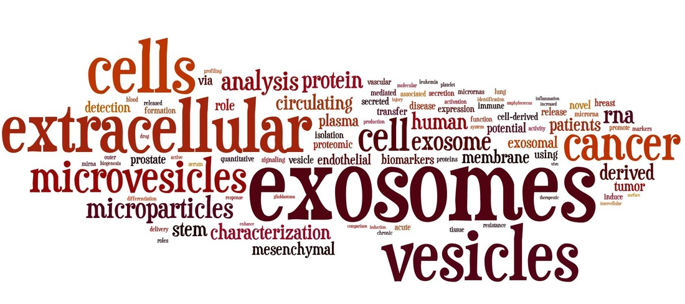
ÍNDICE
INTRODUCCIÓN
MICROVESÍCULAS.
ANTECEDENTES
DEFINICIÓN
COMPOSICIÓN
FUNCIÓN
INMUNIDAD Y MICROVESICULAS
NUTRICIÓN Y SALUD
VINO
SOJA
OBJETIVOS
MATERIAL Y MÉTODOS
RESULTADOS
CONCLUSIONES
Notes:
El esquema que voy a seguir es el siguiente

Slide 3
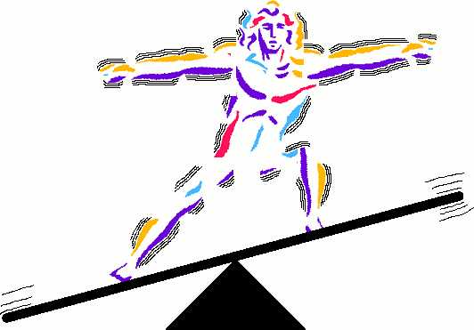
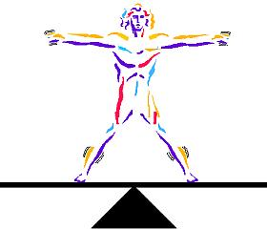
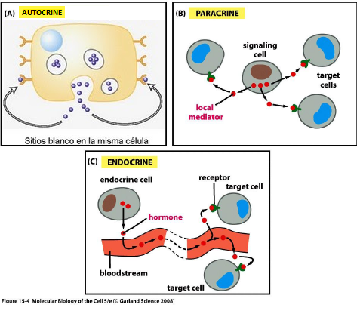
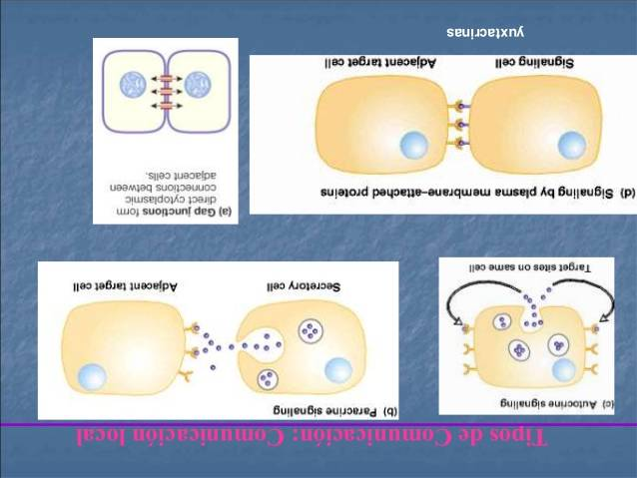
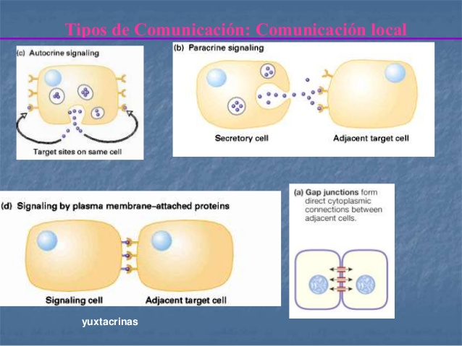
INTRODUCCIÓN
ANTECEDENTES
Paracrino
Autocrino
Yuxtacrino
Endocrino
INTRODUCCIÓN
MATERIAL Y MÉTODOS
RESULTADOS-DISCUSIÓN
CONCLUSIONES

Slide 4
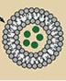
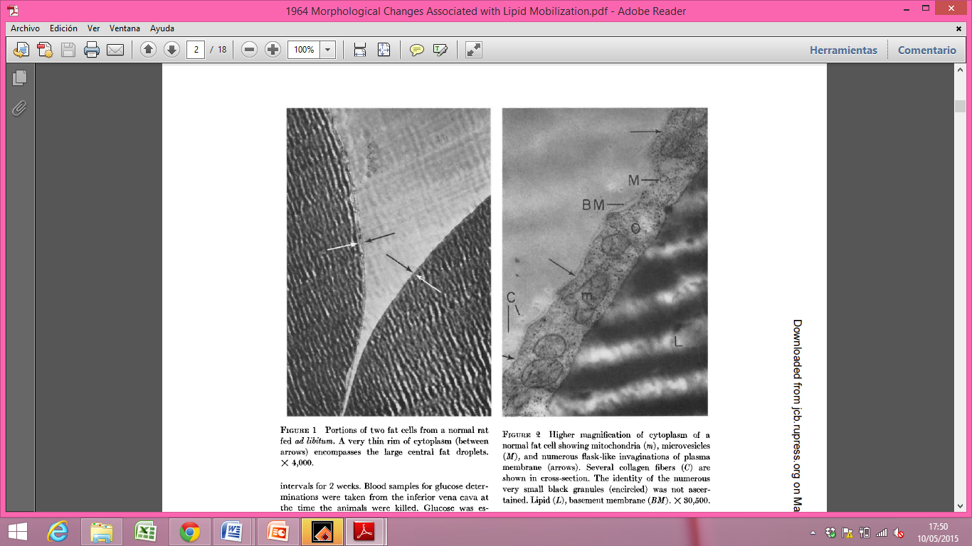
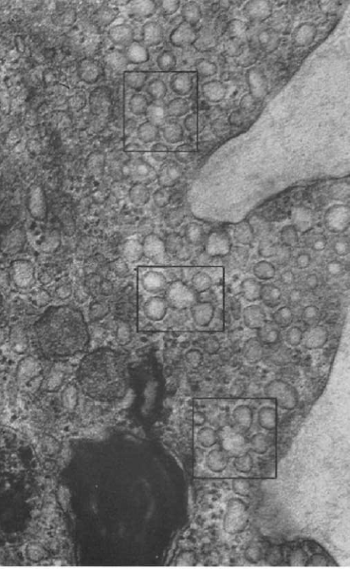
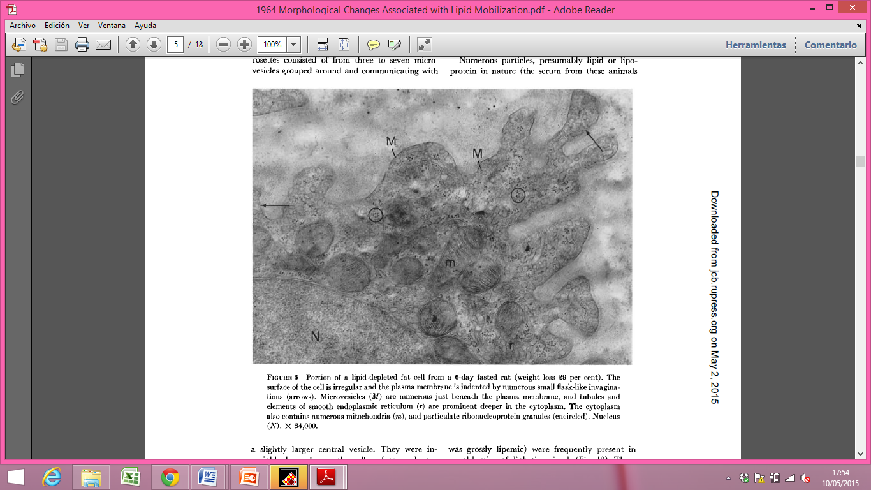
INTRODUCCIÓN
MICROVESÍCULAS
Altas centrifugaciones
Chargaff 1942
Homogenado de pulmon
Chargaff y West 1946
Plasma
Williamson 1964
Transporte de lipoproteínas
MICROVESÍCULAS
Altas centrifugaciones
Chargaff 1942
Homogenado de pulmon
Chargaff y West 1946
Plasma
INTRODUCCIÓN
MATERIAL Y MÉTODOS
RESULTADOS-DISCUSIÓN
CONCLUSIONES

Slide 5

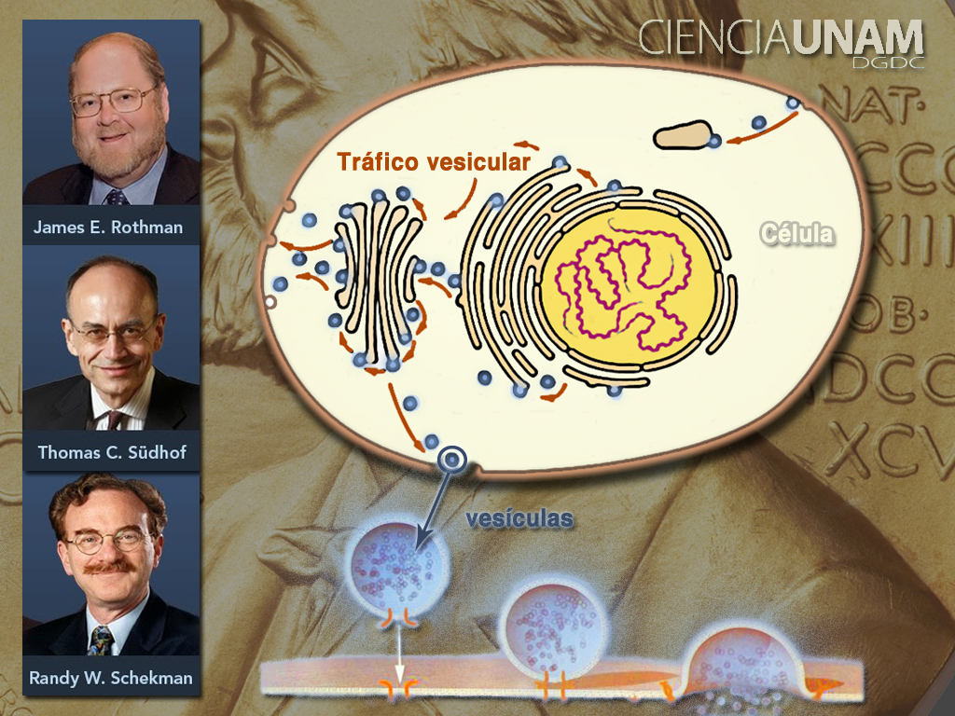
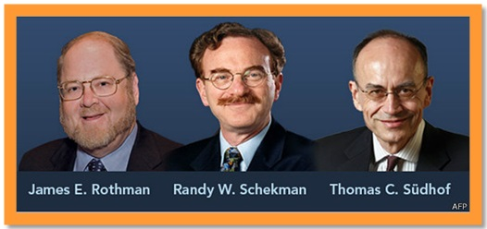
INTRODUCCIÓN
MICROVESÍCULAS
De Broe, Wieme et al. 1977
Desecho celular
Premio Nobel de Fisiología o Medician en el año 2013
Por el descubrimiento de la maquinaria que regula el transporte mediante vesículas, un sistema fundamental en nuestras células
INTRODUCCIÓN
MATERIAL Y MÉTODOS
RESULTADOS-DISCUSIÓN
CONCLUSIONES

Slide 6
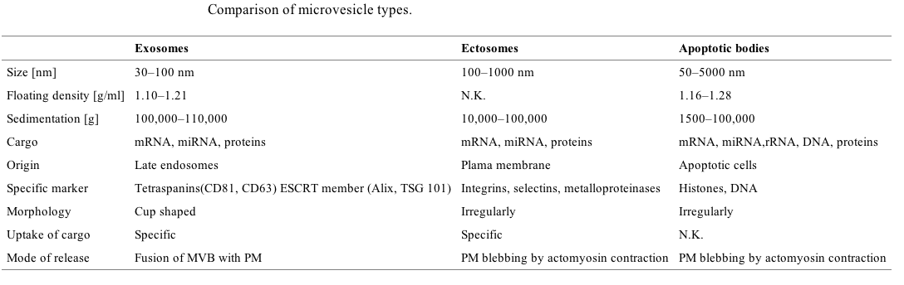
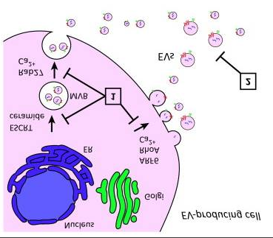
INTRODUCCIÓN
MICROVESÍCULAS
DEFINICIÓN
Sylvia Weilner, 2003
INTRODUCCIÓN
MATERIAL Y MÉTODOS
RESULTADOS-DISCUSIÓN
CONCLUSIONES

Slide 7
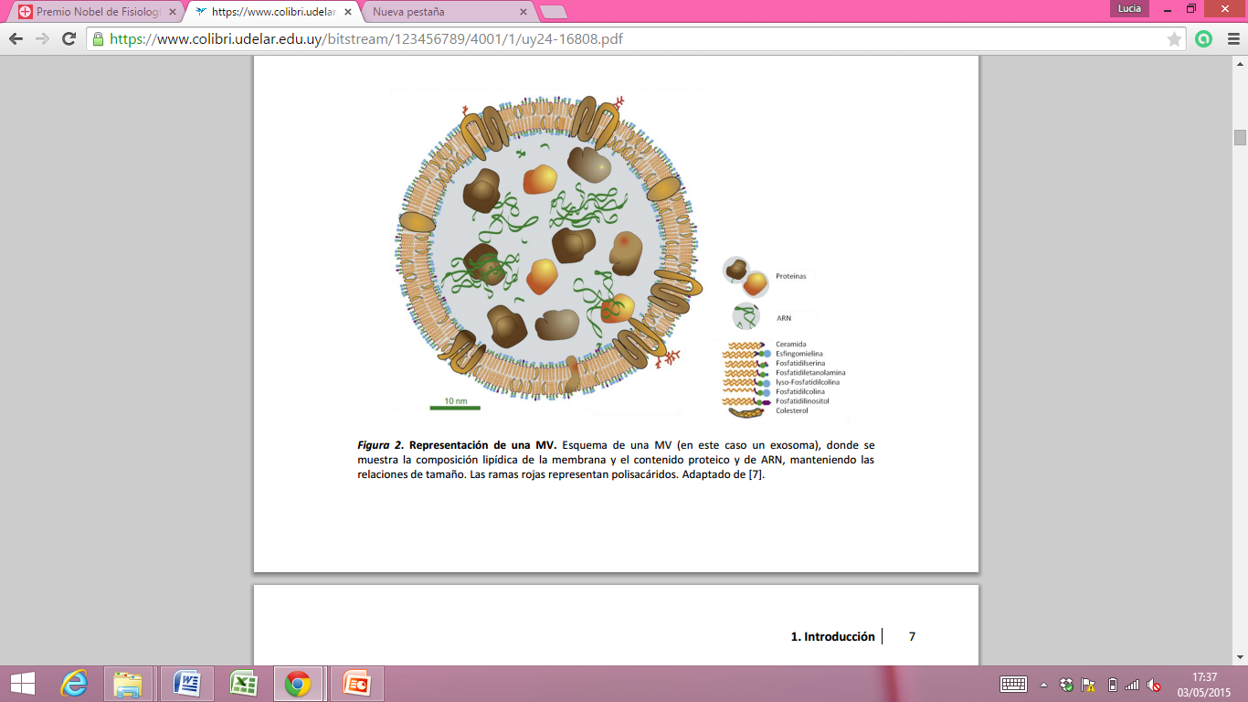
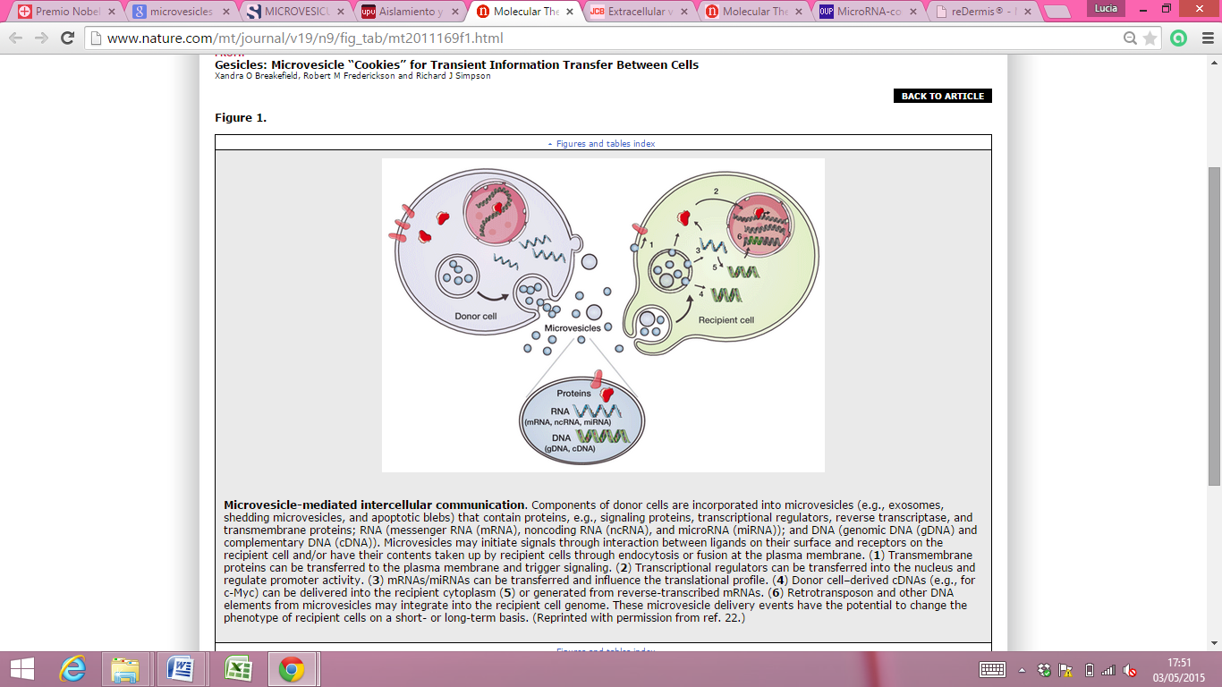
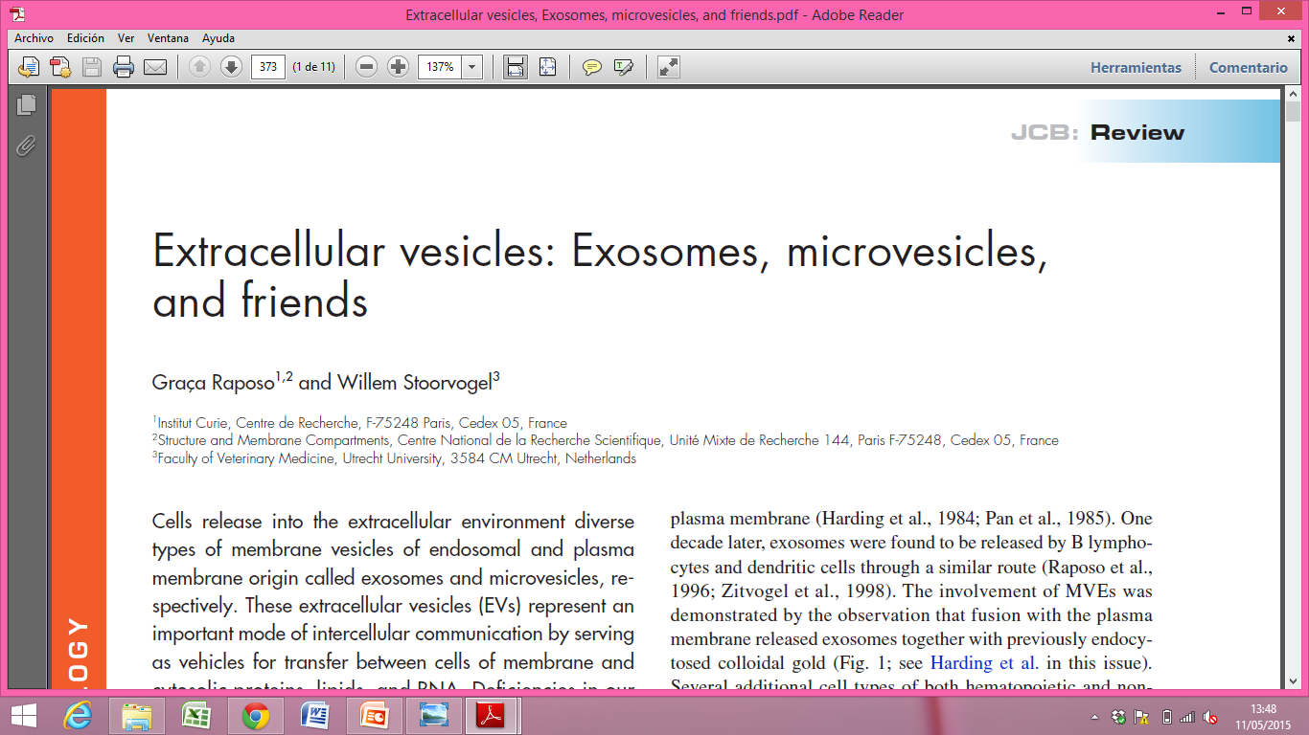
INTRODUCCIÓN
MICROVESÍCULAS
DEFINICIÓN
INTRODUCCIÓN
MATERIAL Y MÉTODOS
RESULTADOS-DISCUSIÓN
CONCLUSIONES

Slide 8
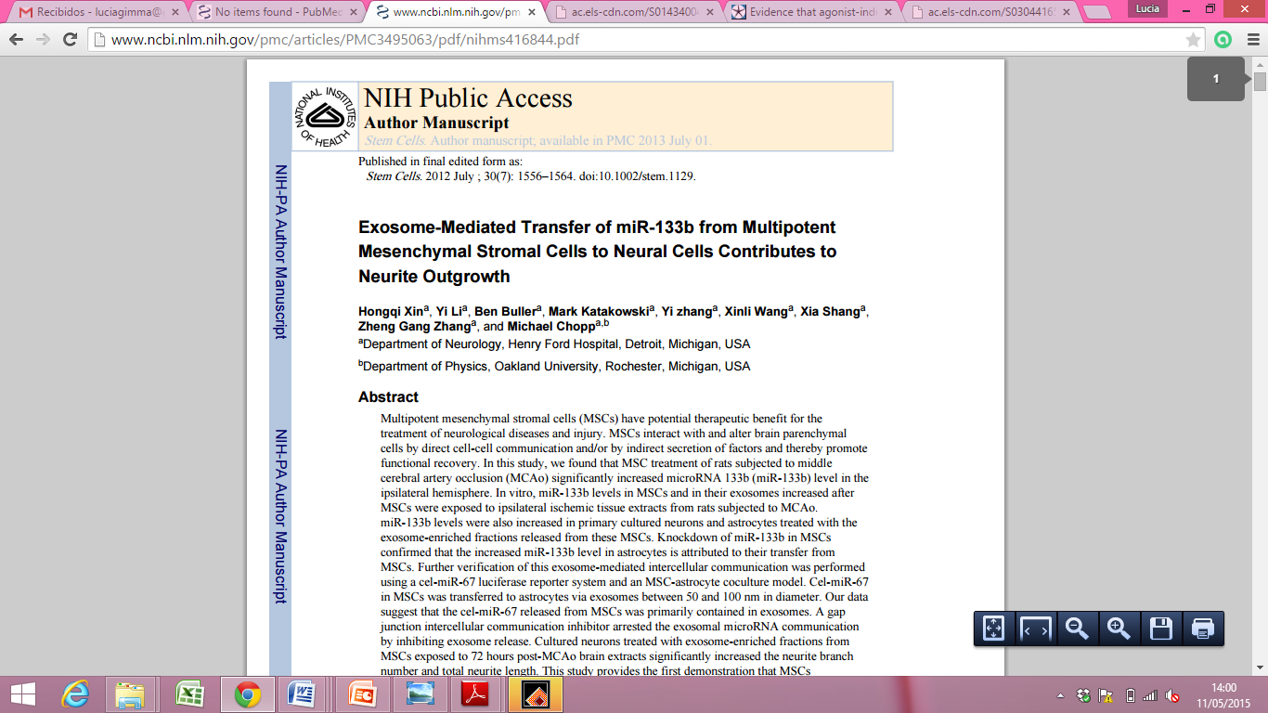
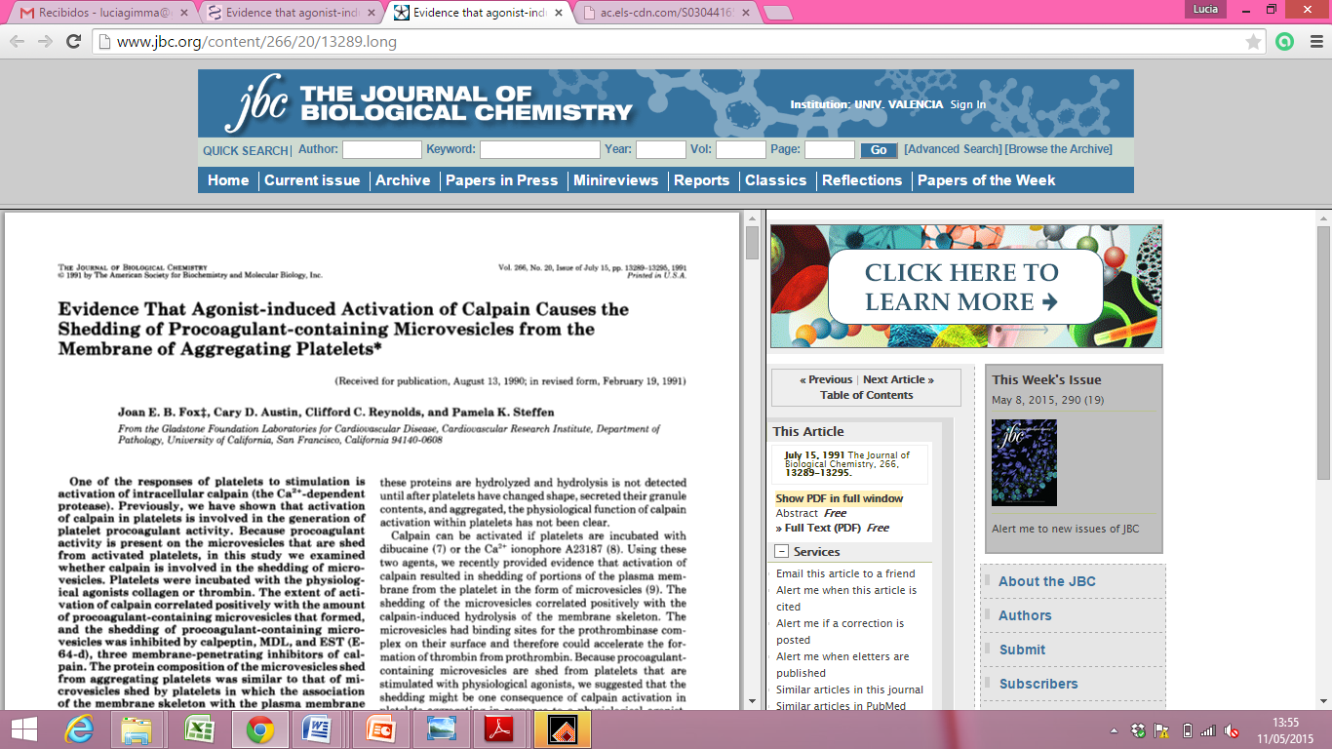
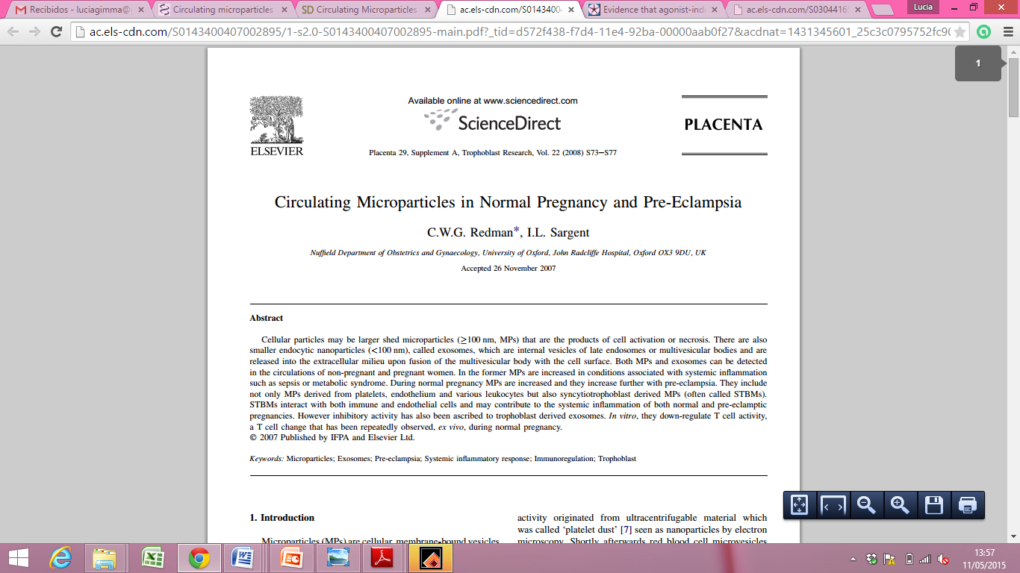
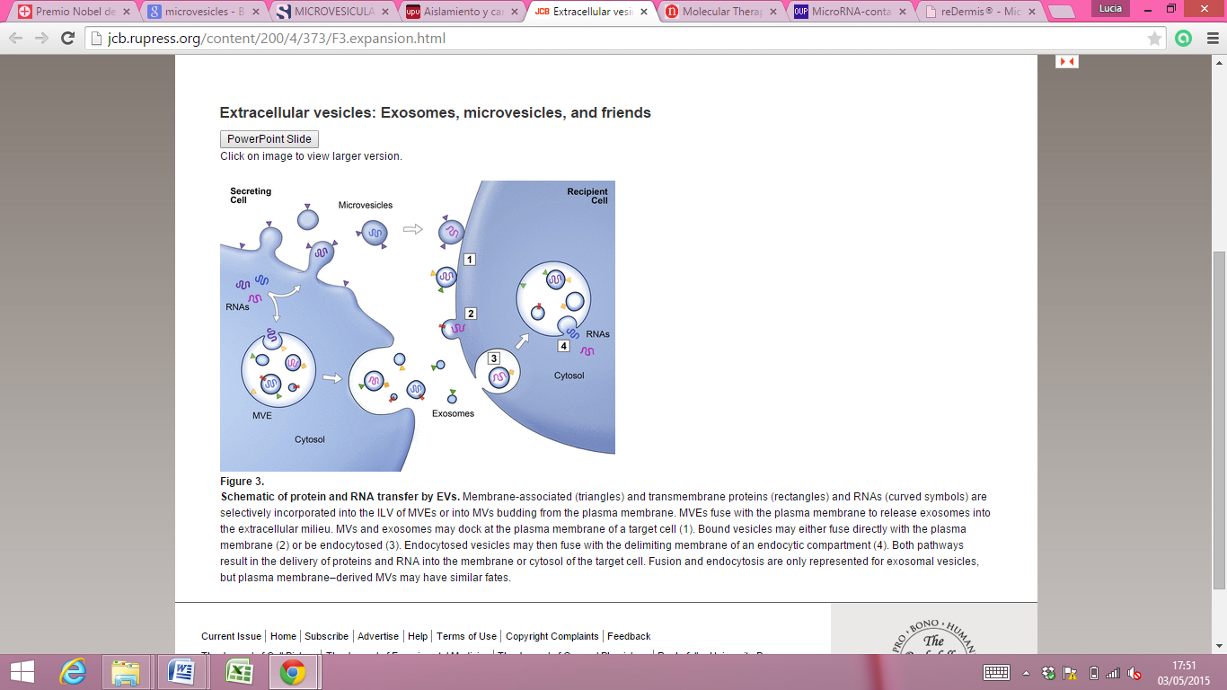
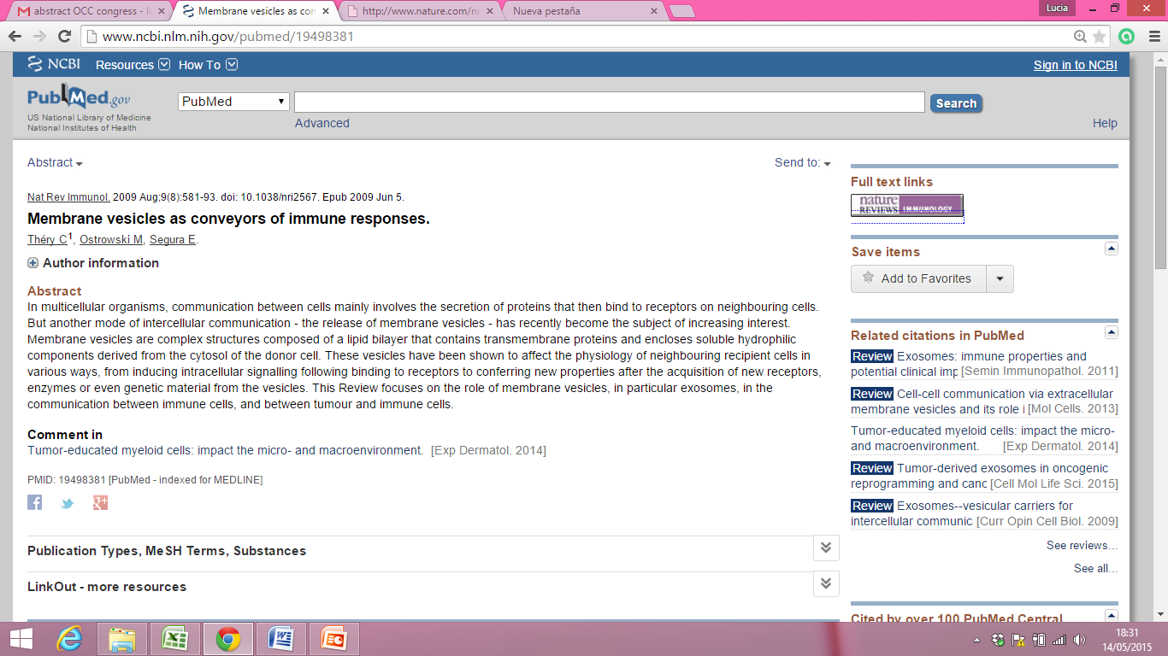
INTRODUCCIÓN
MICROVESÍCULAS
FUNCIÓN
INTRODUCCIÓN
MATERIAL Y MÉTODOS
RESULTADOS-DISCUSIÓN
CONCLUSIONES

Slide 9
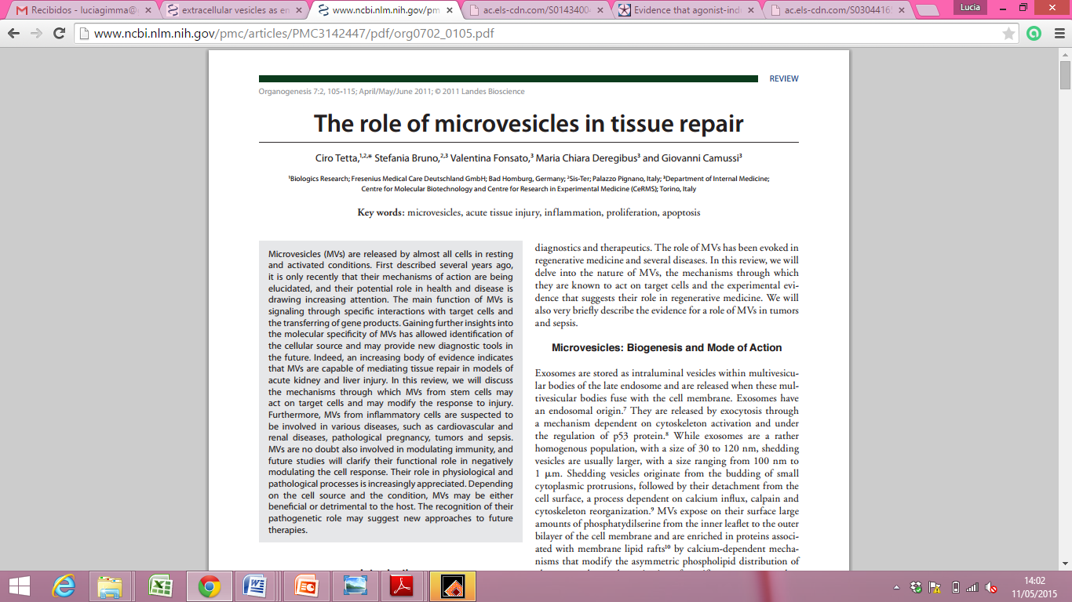
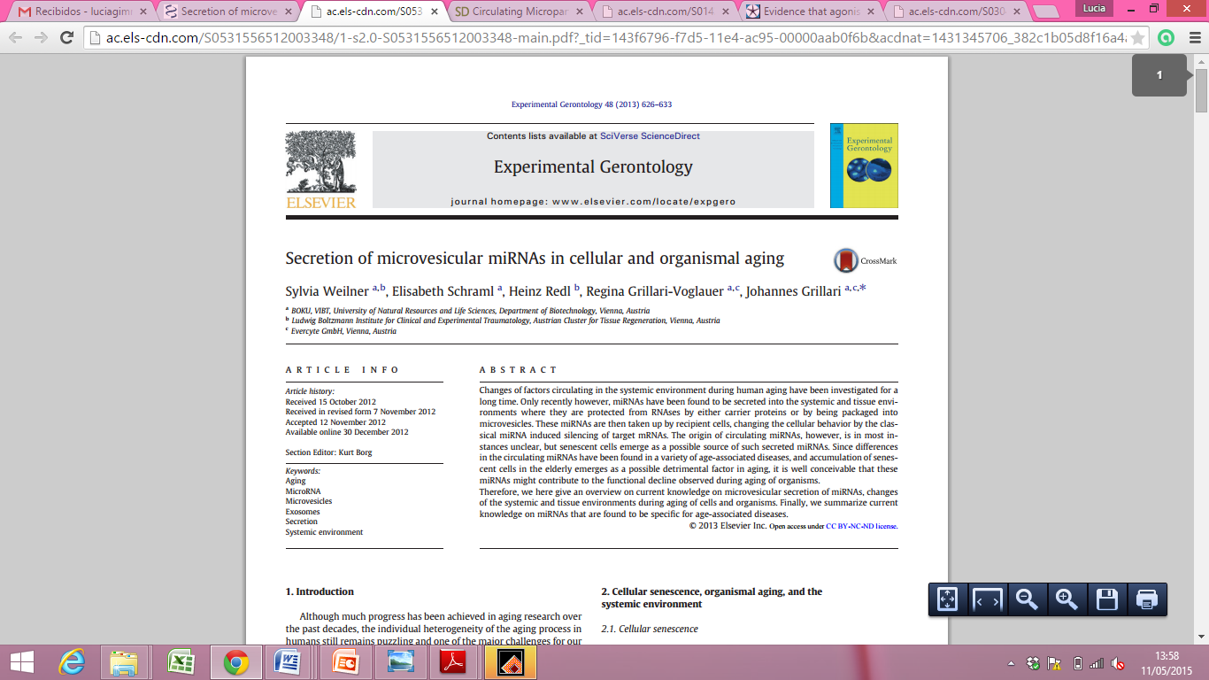
INTRODUCCIÓN
MICROVESÍCULAS
FUNCIÓN
INTRODUCCIÓN
MATERIAL Y MÉTODOS
RESULTADOS-DISCUSIÓN
CONCLUSIONES

Slide 10
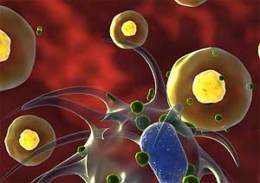
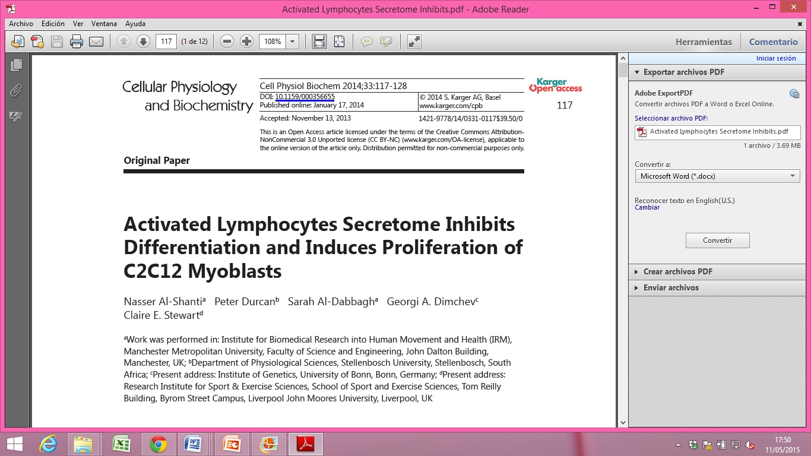
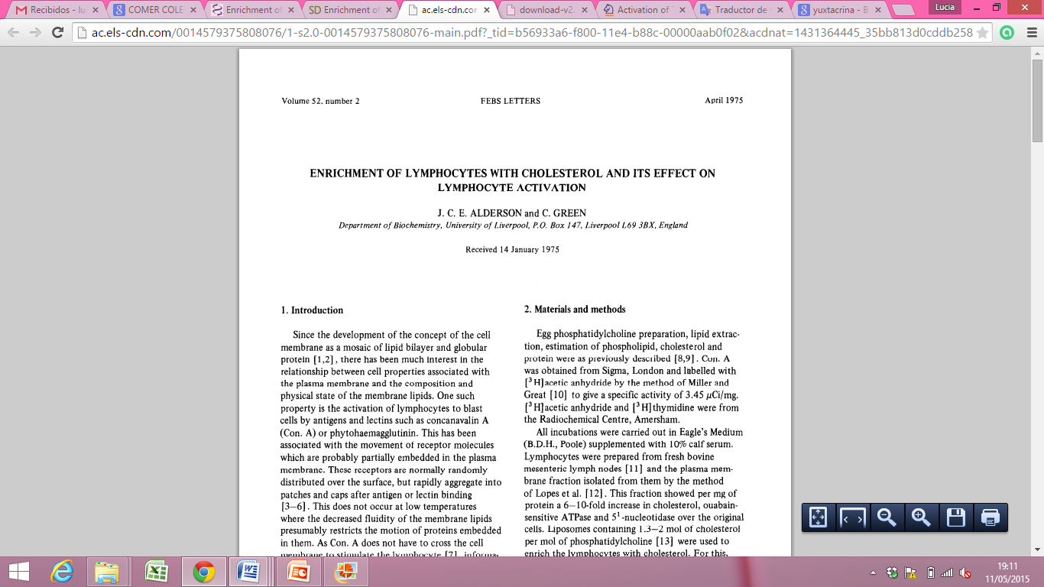
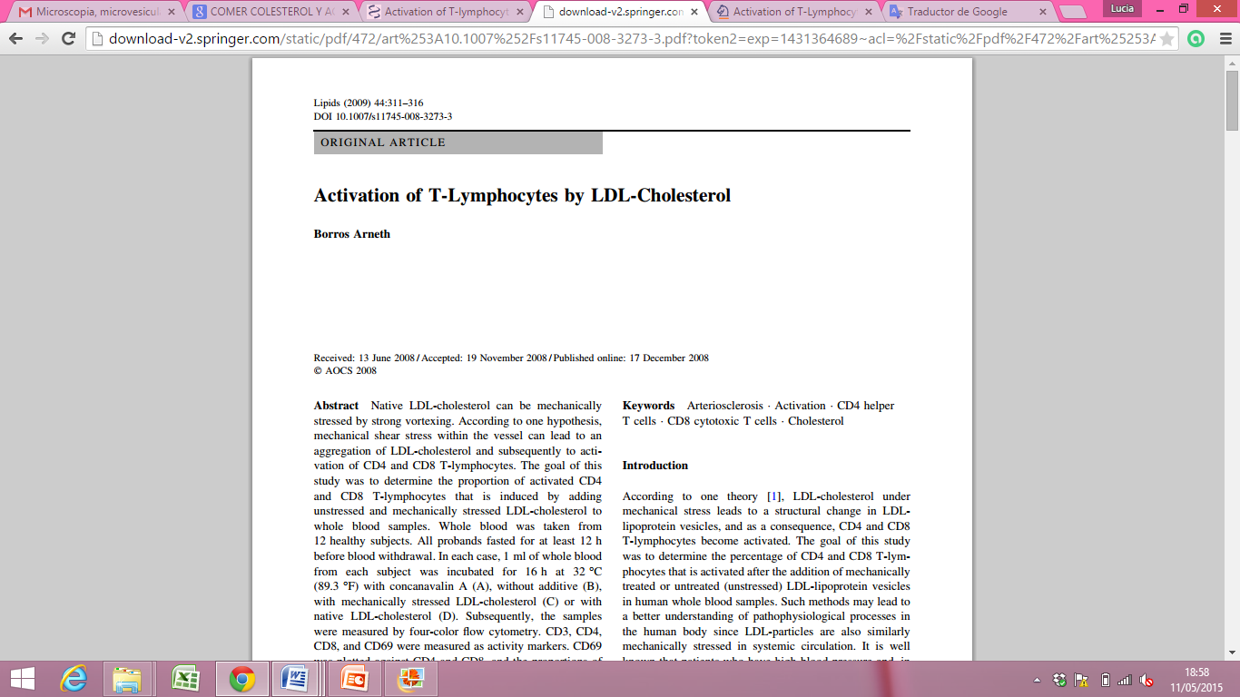
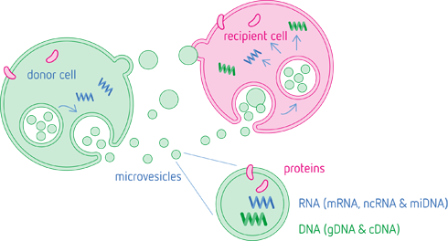
INTRODUCCIÓN
INMUNIDAD
INTRODUCCIÓN
MATERIAL Y MÉTODOS
RESULTADOS-DISCUSIÓN
CONCLUSIONES
Notes:
La células inmunitarias juegan un papel importante en la comunicación entre tejidos ya que son mayoritariamente ellas las que viajan por el torrente sanguíneo.
Algunos estudios han demostrada la capacidad de las células inmunitarias de atraer y regular a otros tipos celulares a partir de una comunicación directa o a partir de un sistema de comunicación paracrina, entre otros compuestos en esta comunicación intervienen las microvesículas liberadas por las células inmunitarias, pudiendo activar o inhibir la proliferación y la secreción de citocinas.
Incluso en un estudio reciente se ha visto como el secretoma de los linfocitos estimulan la proliferación de los mioblastos favoreciendo la reparación muscular en algunos casos.

Slide 11

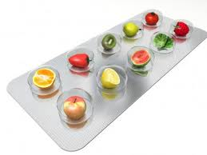
INTRODUCCIÓN
NUTRICIÓN Y SALUD
QUE TU ALIMENTO SEA TU MEDICINA (Hipócrates 500 A.C.)
INTRODUCCIÓN
MATERIAL Y MÉTODOS
RESULTADOS-DISCUSIÓN
CONCLUSIONES

Slide 12
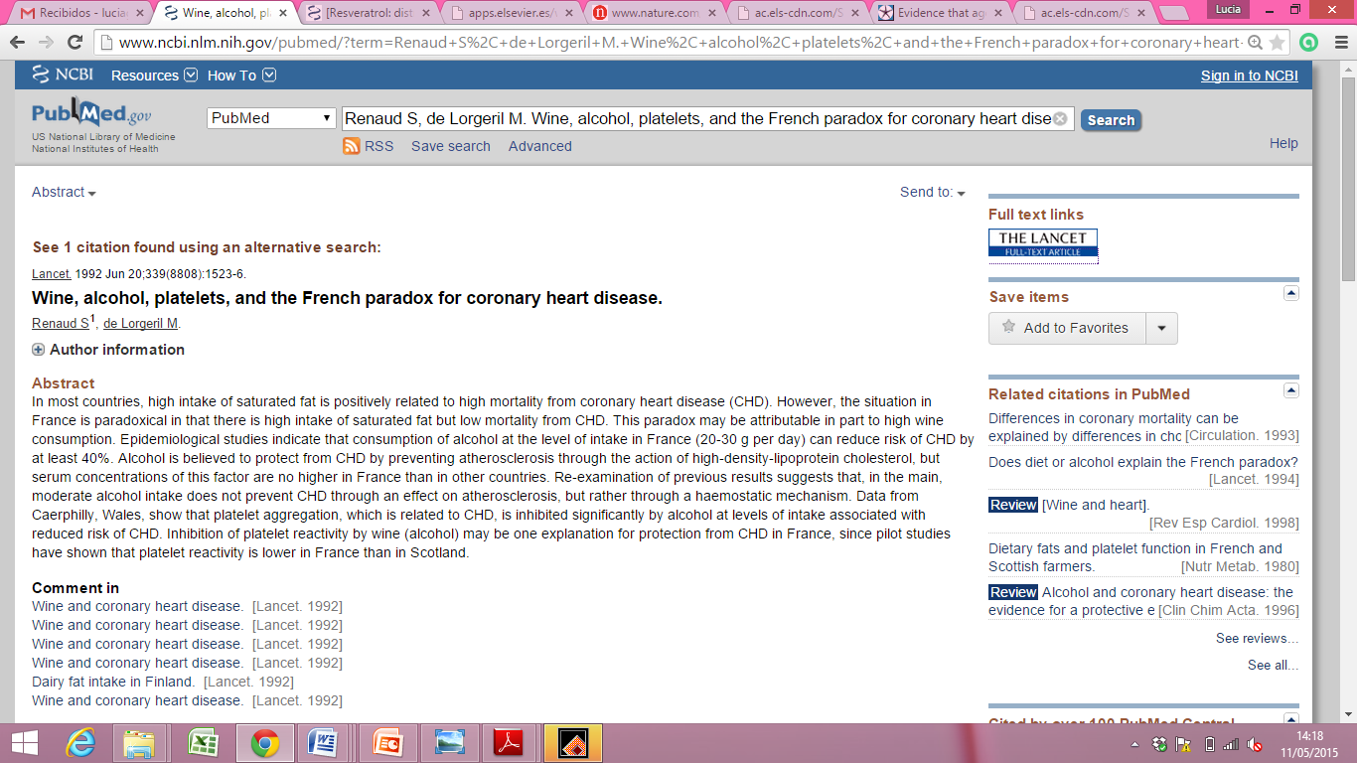

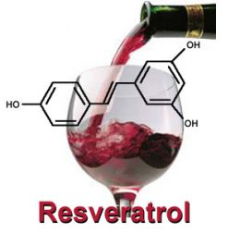
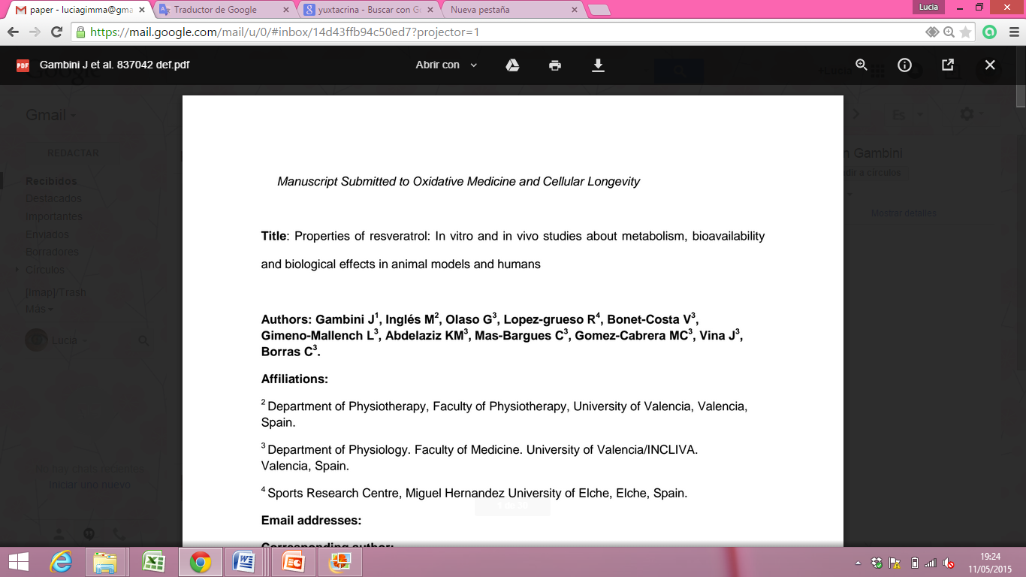
INTRODUCCIÓN
NUTRICIÓN Y SALUD
VINO
INTRODUCCIÓN
MATERIAL Y MÉTODOS
RESULTADOS-DISCUSIÓN
CONCLUSIONES

Slide 13
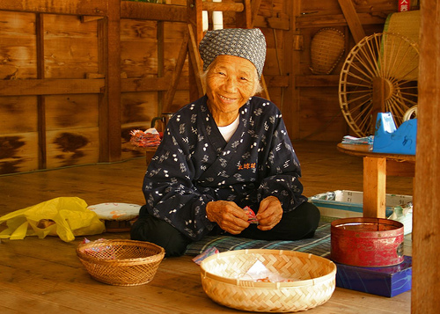
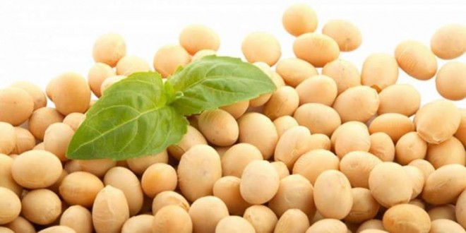
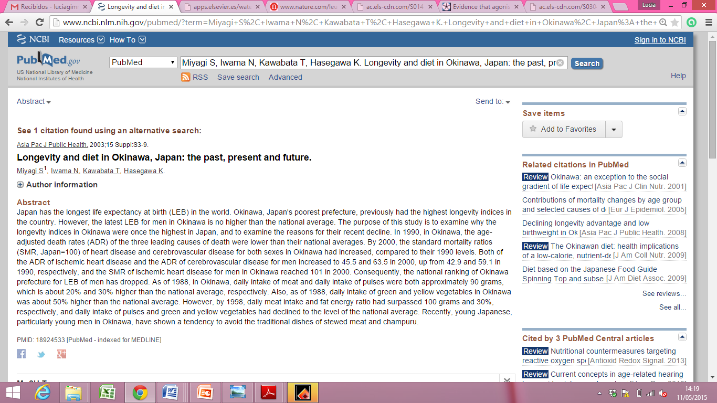
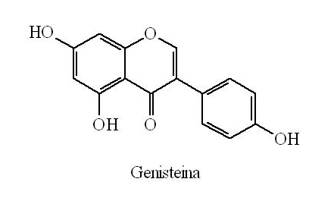
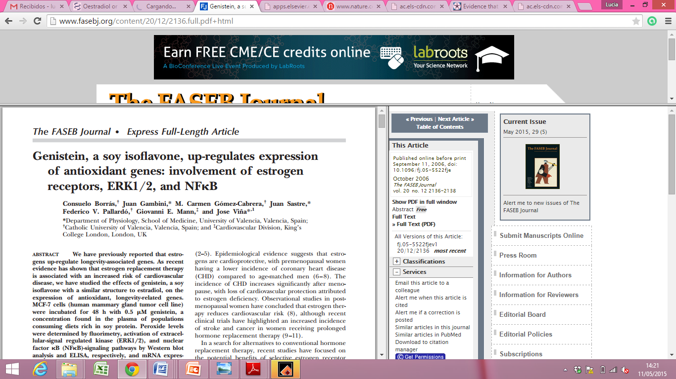
INTRODUCCIÓN
NUTRICIÓN Y SALUD
GENISTEINA
INTRODUCCIÓN
MATERIAL Y MÉTODOS
RESULTADOS-DISCUSIÓN
CONCLUSIONES

Slide 14
INTRODUCCIÓN
POR LO TANTO NOS PLANTEAMOS ESTUDIAR SI EL RESVERATROL Y LA GENISTEINA, ACTIVAN CÉLULAS INMUNITARIAS Y SI ESTÁS LIBERAN MICROVESÍCULAS QUE EJECEN ACCIONES POSITIVAS SOBRE OTROS TEJIDOS.
INTRODUCCIÓN
MATERIAL Y MÉTODOS
RESULTADOS-DISCUSIÓN
CONCLUSIONES

Slide 15
OBJETIVOS
1) Estudiar la liberación de microvesículas por células mononucleares tratadas con polifenoles.
2) Estudiar el efecto de éstas microvesículas sobre las células madre mesenquimáticas.
2.1) Estudiar el papel protector de las microvesículas en células madre mediante viabilidad celular.
2.2) Estudiar las posibles variaciones de la expresión génica, en células madre, inducidas por las microvesículas liberadas por las células mononucleares.
INTRODUCCIÓN
MATERIAL Y MÉTODOS
RESULTADOS-DISCUSIÓN
CONCLUSIONES

Slide 16
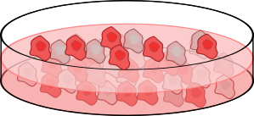
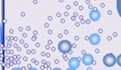
MATERIAL Y MÉTODOS
Genisteína 0,5 uM
Resveratrol 1nM
DMSO
1º Extracción sangre y cultivo células mononucleares.
2º Tratar las células con polifenoles 48h
48h
3º Aislar las MVs del medio.
4º Incubar las celúlas madre con MVs 48h
5º Tratar las células con H₂O₂ 24h
6º Viabilidad y recogida de células
Células Mononucleares
48h
H₂O₂
Microvesículas
24h
Aislar las MVs del medio, Mediante gradiente de centrifugaciones
Células Madre
INTRODUCCIÓN
MATERIAL Y MÉTODOS
RESULTADOS-DISCUSIÓN
CONCLUSIONES

Slide 17
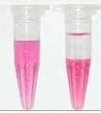

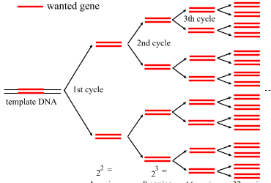
MATERIAL Y MÉTODOS
Retrotranscripción
CMPD
cDNA
RNA
PCR
INTRODUCCIÓN
MATERIAL Y MÉTODOS
RESULTADOS-DISCUSIÓN
CONCLUSIONES

Slide 18
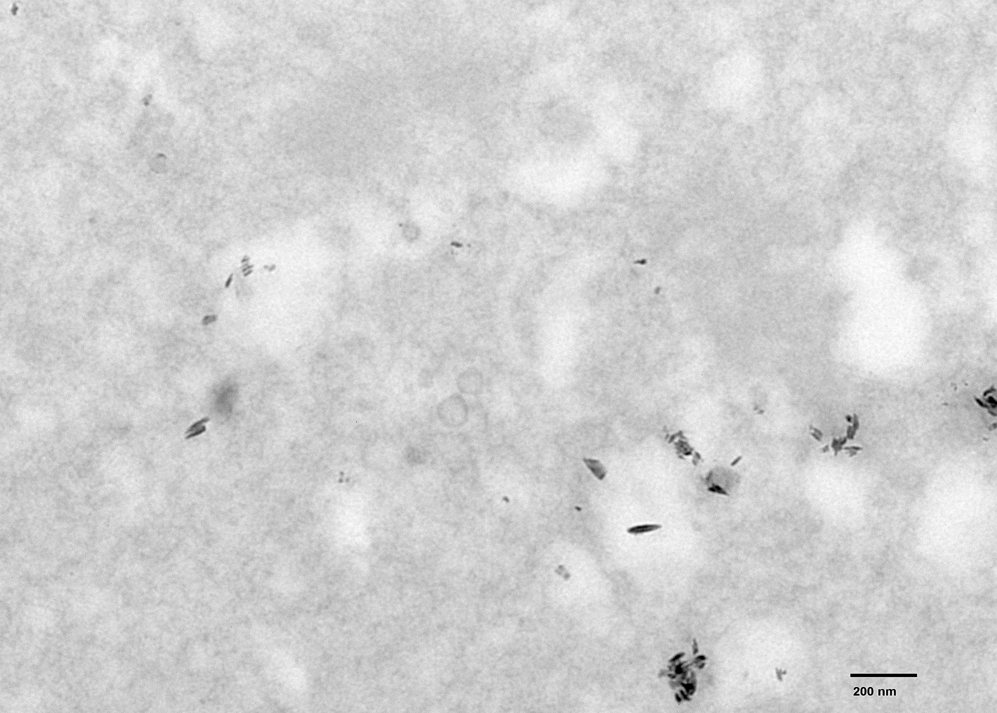
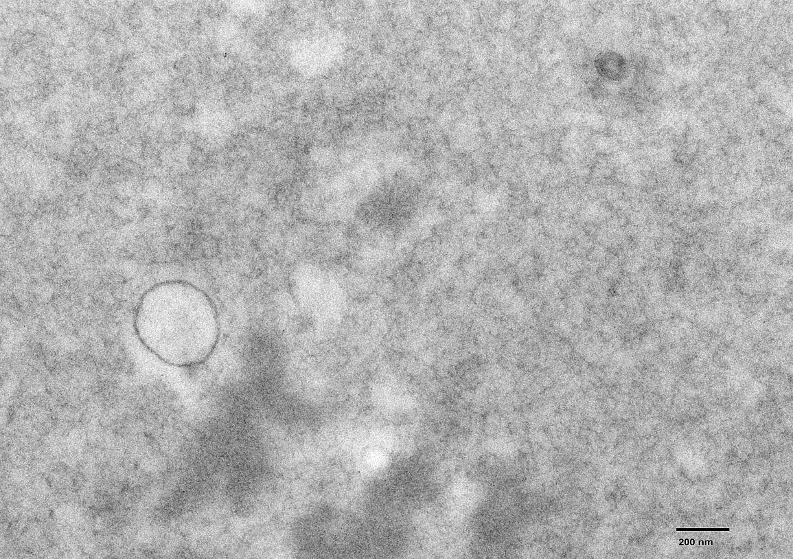
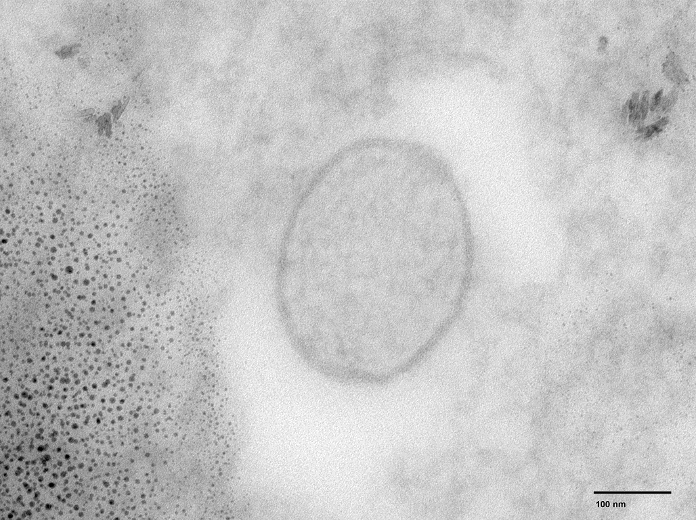

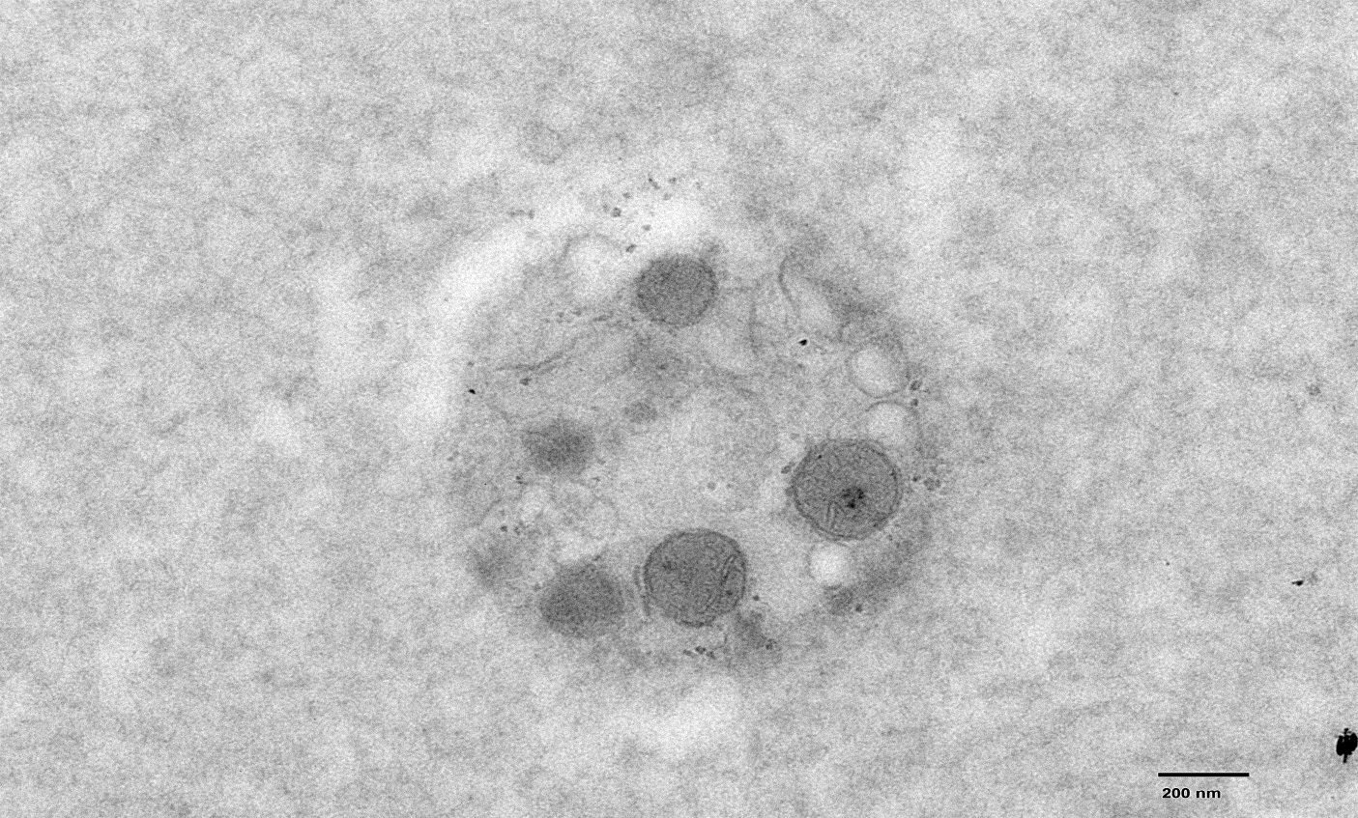
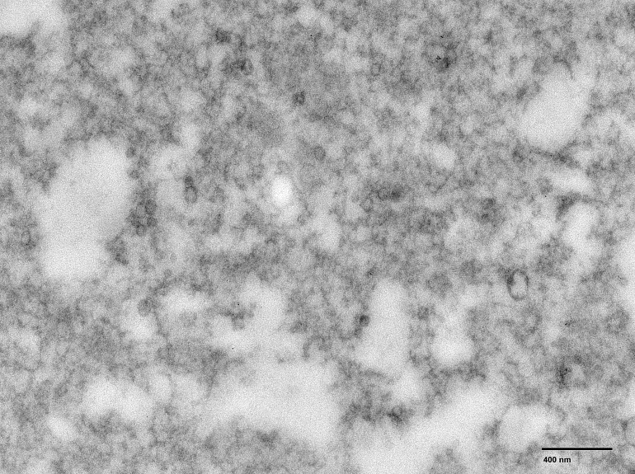
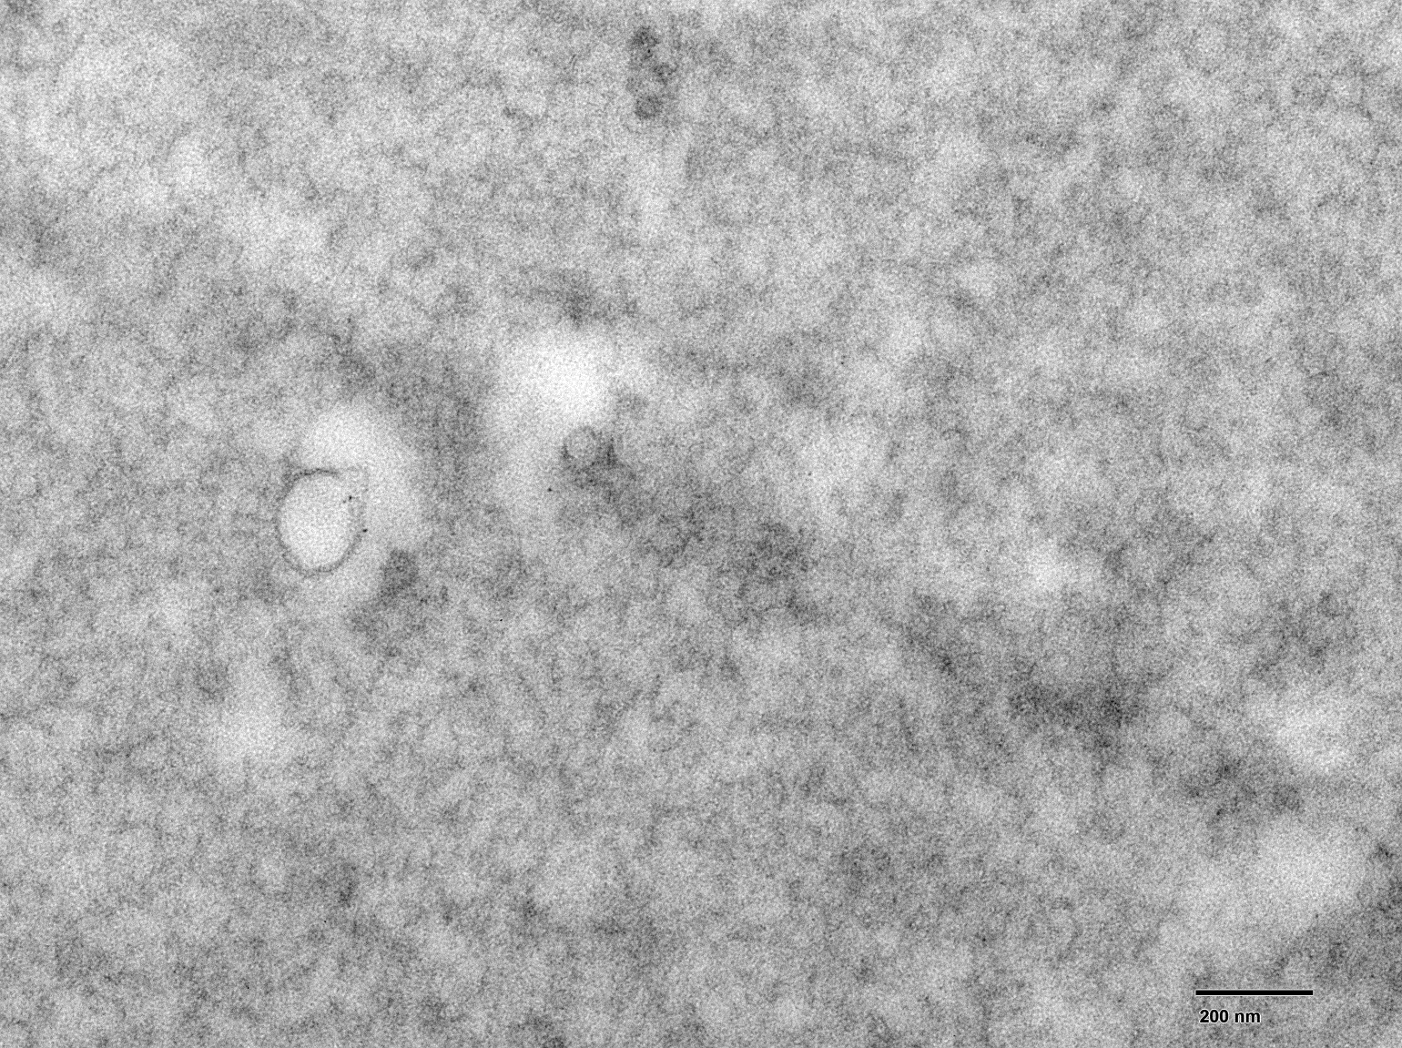
RESULTADOS
Liberación de microvesículas en células mononucleares
INTRODUCCIÓN
MATERIAL Y MÉTODOS
RESULTADOS-DISCUSIÓN
CONCLUSIONES

Slide 19

º
RESULTADOS

Slide 20
RESULTADOS
VIABILIDAD CELULAR
Células madre mesenquimaticas tratadas con H₂O₂
**
Porcentaje de mortalidad de las CMPD incubadas con las MV de las células mononucleares tras ser tratadas con 130 µM de H₂O₂. La significación estadística se expresa como **p<0,001 n=7
INTRODUCCIÓN
MATERIAL Y MÉTODOS
RESULTADOS-DISCUSIÓN
CONCLUSIONES

Slide 21
RESULTADOS
Genes antioxidantes
RT-PCR
Expresión de mRNA del gen MnSOD y GPX relativa a control endógeno GAPDH en CMPD tras ser tratadas con 130µM de H₂O₂. La significación estadística se expresa como #p<0,05 n=5
INTRODUCCIÓN
MATERIAL Y MÉTODOS
RESULTADOS-DISCUSIÓN
CONCLUSIONES

Slide 22
RESULTADOS
Genes de pluripotencia RT-PCR
Expresión del gen oct-4 SOX2 y c-myc relativa a control endógeno GAPDH en CMPD tras ser tratadas con 130µM de H₂O_{2.}. n=4
INTRODUCCIÓN
MATERIAL Y MÉTODOS
RESULTADOS-DISCUSIÓN
CONCLUSIONES

Slide 23
CONCLUSIONES
Las células mononucleares liberan microvesículas.
Las microvesículas liberadas por las células mononucleares tratadas con genisteína protegen a las células madre mesenquimales frente a un estrés oxidativo.
Las microvesículas liberadas por las células mononucleares tratadas con genisteína aumentan los niveles de mRNA del gen MnSOD y hay una tendencia a disminuir la expresión de genes de pluripotencia.
INTRODUCCIÓN
MATERIAL Y MÉTODOS
RESULTADOS-DISCUSIÓN
CONCLUSIONES

Slide 24

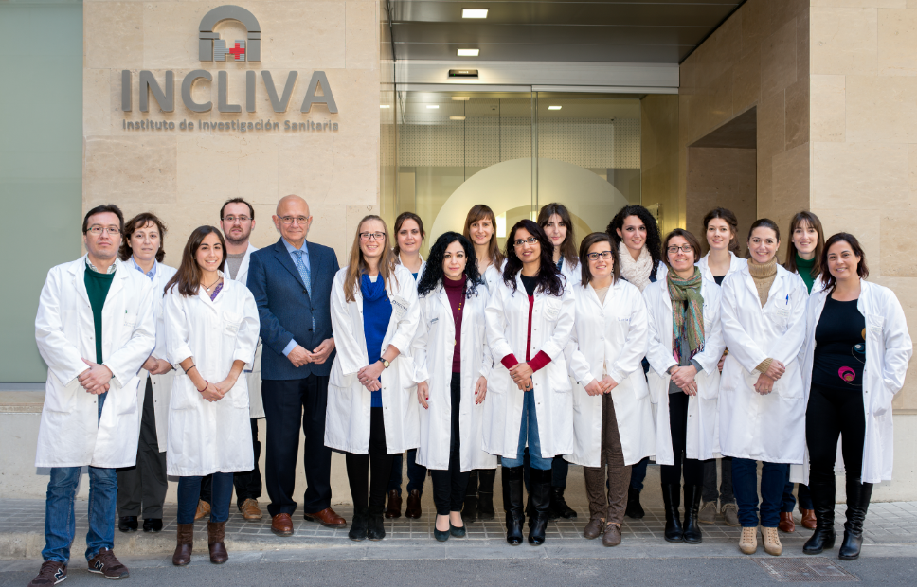
Freshage
Age and Exercise Research Group

Slide 25
EFECTO DE LAS MICROVESÍCULAS LIBERADAS POR LAS CÉLULAS INMUNITARIAS, ACTIVADAS POR POLIFENOLES, SOBRE LAS CÉLULAS MADRE
Autores:
Gimeno-Mallench L, Gambini J, Inglés M, V. M. Arnau, Mas-Bargues C, Dromant M, Borrás C, Viña J.

